Slide 1
基于CNN的
恶意代码检测系统
暴杀恶意代码组

Slide 2
1
计划执行情况
目
录
2
各类工具的使用情况
CONTENTS
3
项目演示及测试演示

Slide 3
1
计划执行情况
PART

Slide 4
1 计划执行情况
韦文皞——项目经理
(1)于9月3日召开小组会议，讨论9月3日、9月4日以及9月5日的工作任务然后进行工作分配。
(2)同需求分析员进行再一次的需求变更，添加新的需求以及制定计划和分配人员去完成。
(3)9月5日召集小组进行代码的进一步整合，然后统一交给版本管理人员进行版本管理(还未做，预计明天开始)

Slide 5
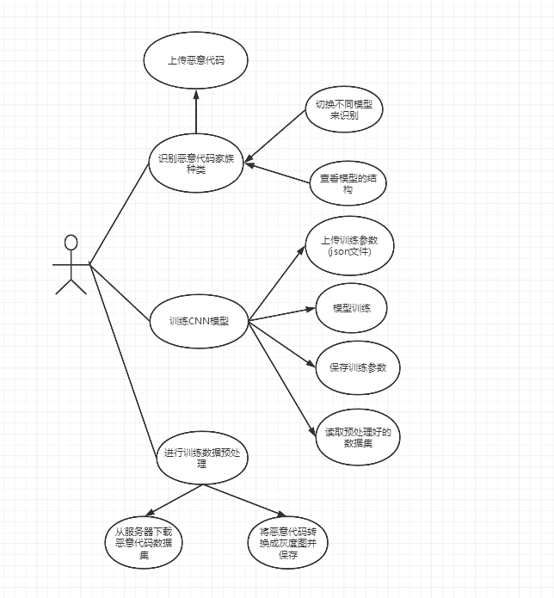
1 计划执行情况

Slide 6
1 计划执行情况
陈裕中——文档归纳员
1 在对应的时间节点及时提醒成员编写相应的文档，督促他们更新各自负责的文档
2 对于收到的文件，按照文件的类型进行分类，对文件的标题进行了相应的修改，使他人对文档结构及内容能够更快的了解
3 将收到的文档及时的发送给版本管理员，使用git进行管理

Slide 7
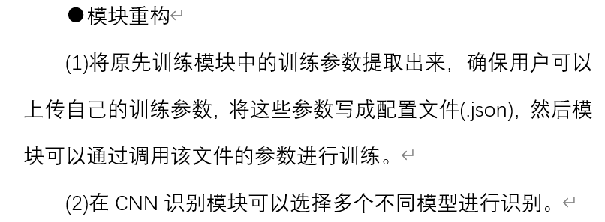
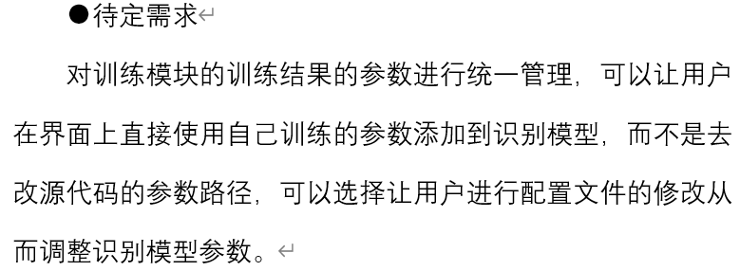
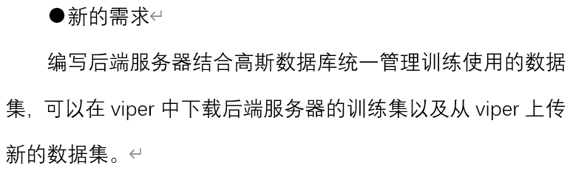
1 计划执行情况
陈明灿——需求分析师
完成了对项目的需求分析，并将其整理成需求分析文档，并在本周，对项目进行了需求的变更，修改了先前的需求，并增加新的需求。

Slide 8
1 计划执行情况
吕浩程——会议记录员
已经组织进行了四次会议记录,会议的议程和结果有效地推进了小组项目工作地进程。并且在每次会议后进行了会议情况地记录和编辑且拍摄会议现场照片留存

Slide 9
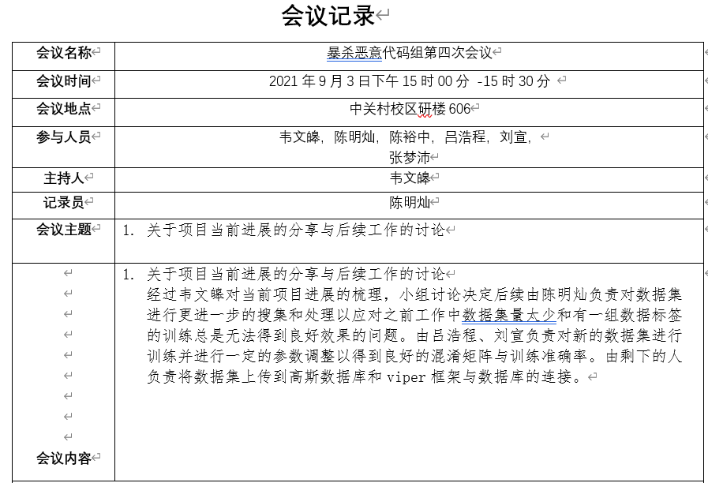
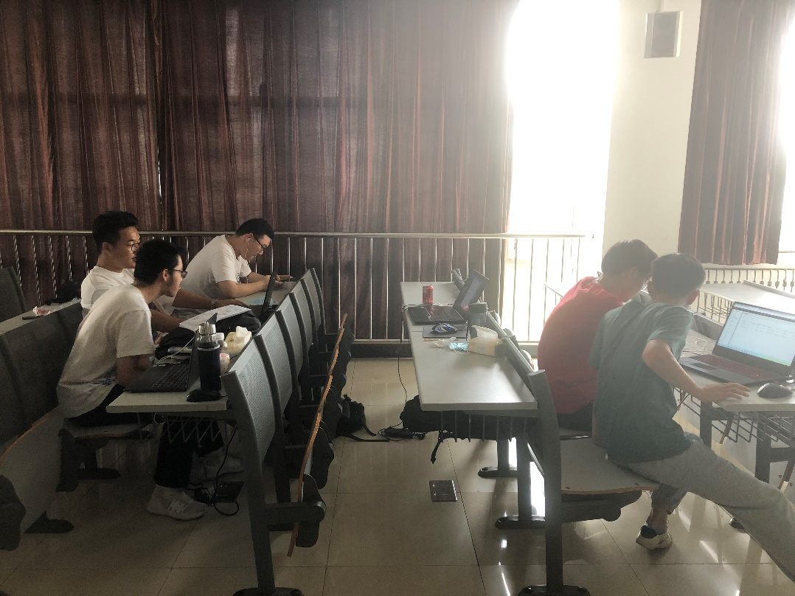
1 计划执行情况
第四次会议

Slide 10
1 计划执行情况
刘宣——版本管理员
本周对本组新完成的代码与文档在github进行了版本管理，更新了修改过的内容。文档方面添加了openguass使用的参考内容和一些测试内容。代码加入了CNN对数据集的分类和一些对第一周的老师上传的代码内容的修改。

Slide 11
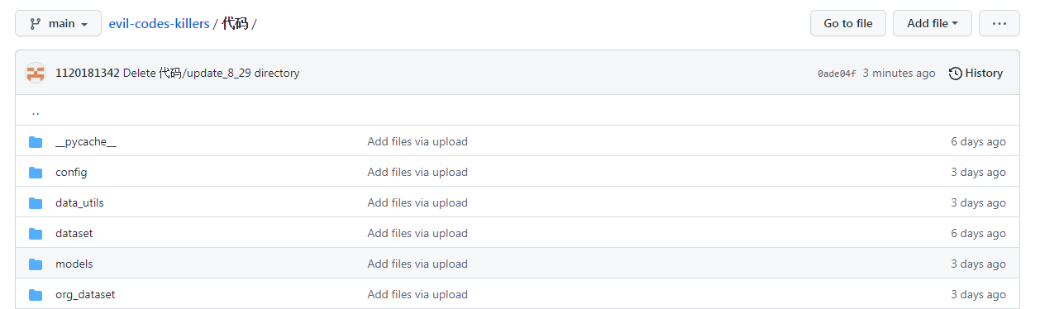
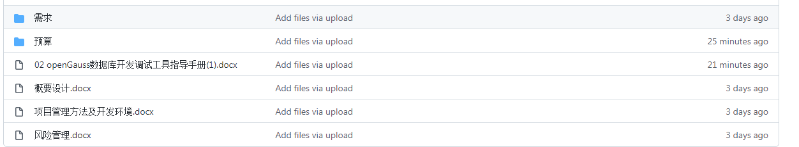
1 计划执行情况
刘宣——版本管理员

Slide 12
1 计划执行情况
张梦沛——财政管理员
根据第一,二周的情况，预算计划按照预期目标完成。支付并完成外包培训的工作。完成了对于第一，二阶段各成员的工作量认定，绩效评定。作为第三阶段劳务费的结算依据。
在此之上，对于第二阶段的补充预算变更如下：
1 追增了对于周末成员加班的加班费：6*3*150 = 2250元
2 五天工作日的补助：6*5*30=900元。
3 其中预期的团建由于项目时间冲突延后。
4 培训费增加到10000元。
最后结算第一阶段开销：14500元，项目经费剩余69000元

Slide 13
2
各类工具的使用情况
PART

Slide 14
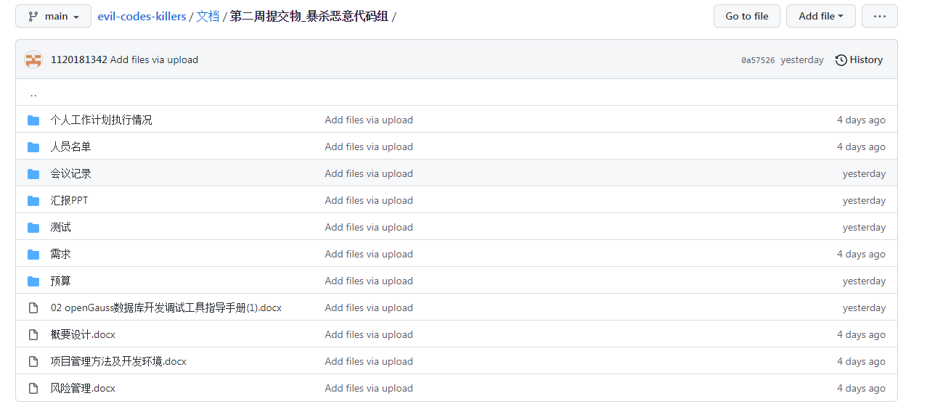
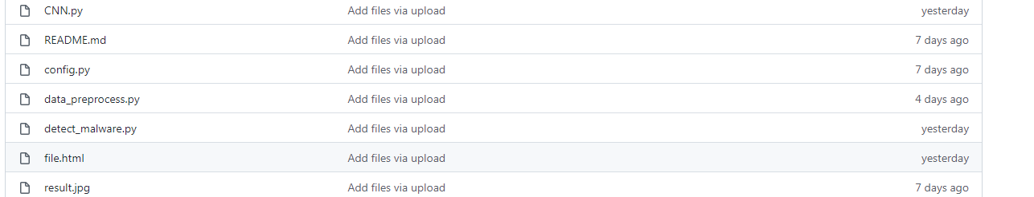
2 各类工具的使用情况
项目管理工具

Slide 15
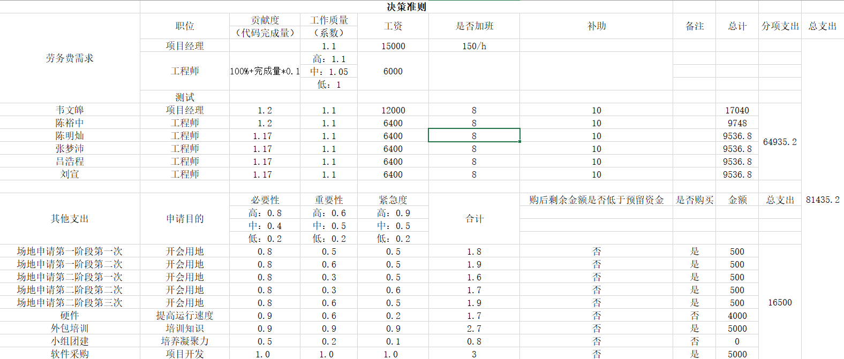
2 各类工具的使用情况
经济决策工具

Slide 16
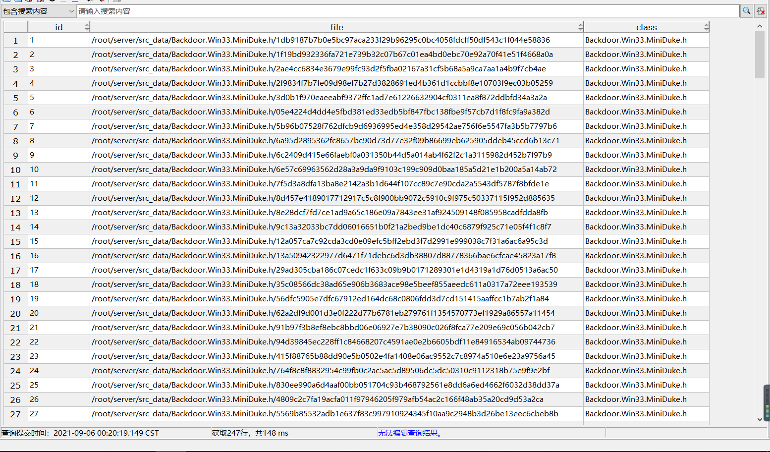
2 各类工具的使用情况
Gauss数据库中的表

Slide 17
3
项目演示及测试演示
PART

Slide 18
THANKS
暴杀恶意代码组

